Slide 1
Merkur in Venera

Slide 2
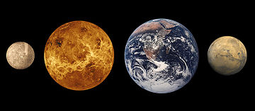
Vsebina:
Merkur
Lastnosti
Površje
Notranja zgradba
Atmosfera
Krčenje planeta
Zanimivosti
Venera
Lastnosti
Površje
Atmosfera
Vrtenje Venere okoli Sonca in okoli lastne osi
Zanimivosti
Zaključek
(od leve proti desni) Merkur, Venera , Zemlja, Mars

Slide 3
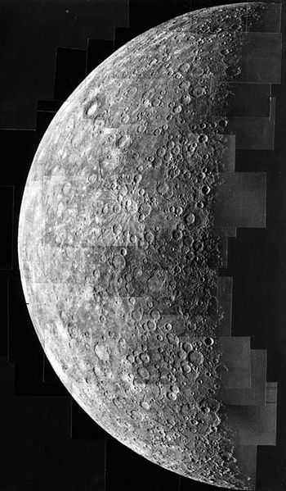
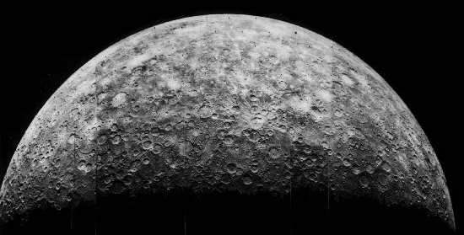
Merkur:
Lastnosti:
Merkur je najmanjši in Soncu najbližji planet v Osončju.
Po izgledu spominja na Luno, saj je močno prepreden s kraterji.
Nima naravnih satelitov ali gostejše atmosfere.
Površje:
Kmalu po nastanku Merkurja, v obdobju do pred okrog 3,8 milijarde let, so planet silovito bombardirali kometi in asteroidi. Tedaj je bil planet vulkansko aktiven.
Čeprav so temperature na površju v splošnem zelo visoke, opazovanja kažejo, da na Merkurju obstaja tudi led.

Slide 4
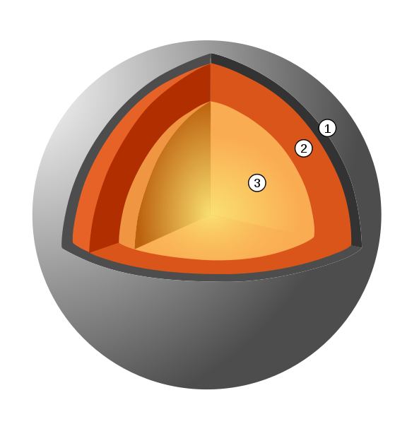
Notranja zgradba:
Merkur je eden od štirih zemeljskih planetov, kar pomeni, da ima tako kot Zemlja kamninsko zgradbo.
Vsebuje več železa kot kateri koli drug planet v osončju.
Atmosfera:
Merkur je premajhen, da bi s svojo šibko gravitacijo dlje časa zadržal močnejšo atmosfero. Vendarle pa ima redko atmosfero, ki vsebuje vodik, helij, kisik, natrij, kalcij in kalij.
Skica notranje zgradbe Merkurja: -> 1: skorja - debelina: 100 do 200 km 2: silikatni plašč - debelina: 600 km 3: jedro iz železa - polmer: 1800 km

Slide 5
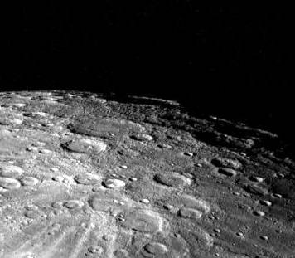
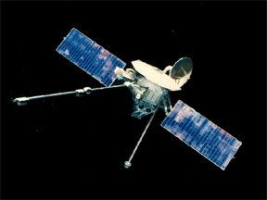
Krčenje planeta:
Zaradi svoje majhnosti se je Merkur lahko zelo hitro in učinkovito ohladil.
Izračuni so pokazali, da se je z ohlajanjem polmer planeta zmanjšal za 2 km.
Zanimivosti:
Prva opazovanja Merkurja s teleskopom je opravil Galilei v zgodnjem 17. stoletju.
Prvo vesoljsko plovilo, ki se je približalo Merkurju, je bilo Nasin Mariner 10 (l. 1974-75).
Japonska pripravlja skupno odpravo z Evropsko vesoljsko agencijo.

Slide 6
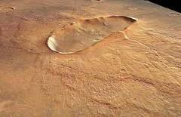
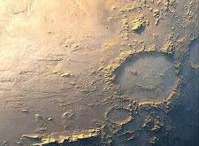
Venera:
Lastnosti:
Je drugi notranji planet v našem osončju. Velikokrat se omenja kot Zemljina dvojčica.
Voda ji je v obliki vodne pare ušla v vesolje.
Po Zemljini Luni je drugi najsvetlejši objekt na nočnem nebu.
Je edini planet v osončju, ki se vrti v nasprotno smer. Znanstveniki domnevajo, da zaradi trka z asteroidom.
Povprečna temperatura na veneri je 457°C.
Udarni kraterji na površju venere.

Slide 7
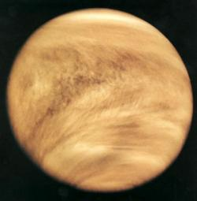
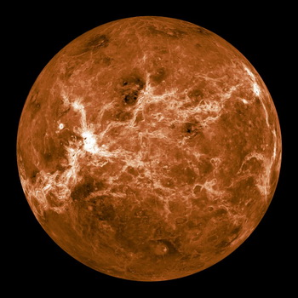
Površje:
Na Venerinem je moč najti dokaze obsežnega ognjeniškega delovanja.
Vulkani na površju Venere so naključno razmetani po njenem površju.
Odkritih je bilo več sto udarnih kraterjev premera med 6 in 270 km.
Atmosfera:
Ima zelo debelo atmosfero.
Zaradi velike količine ogljikovega dioksida v atmosferi je na Veneri velik učinek tople grede.
Nad gosto plastjo CO₂ se nahajajo debeli oblaki, sestavljeni večinoma iz žveplovega dioksida in žveplove kisline.
V Venerini atmosferi prevladuje
ogljikov dioksid.

Slide 8
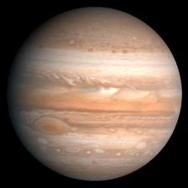
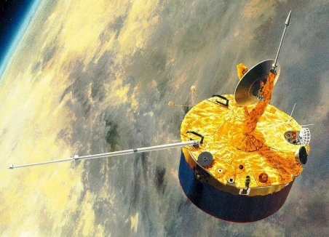
Vrtenje Venere okoli Sonca in okoli lastne osi:
Okoli lastne osi se zavrti vsakih 243 dni in 36 minut.
Za opazovalca na površini Venere bi Sonce vzšlo na zahodu in zašlo na vzhodu vsake 116,75 dni. Zato Venerino leto traja 1,92 Venerinih dni.
Zanimivosti:
Venera je tako svetla, da jo je možno videti tudi sredi dneva, zlahka pa je planet videti, ko je Sonce nizko nad obzorjem.
Venera med obkrožanjem Sonca »prehiti« Zemljo vsakih 584 dni.
Prva odprava brez človeške posadke proti Veneri in tudi prva proti kateremukoli planetu se je pričela 12. februarja 1961.

Slide 9
Viri:
http://sl.wikipedia.org/wiki/Merkur (5-10.12.2010)
http://student.pfmb.uni-mb.si/~vesolje/merkur.htm (5-10.12.2010)
http://sl.wikipedia.org/wiki/Venera (5-10.12.2010)
David W. Hughes; Razumevanje našega osončja
Velika ilustrirana otroška enciklopedija
Hvala za pozornosti!

